Slide 1

อินสตาแกรม(Instagram) เป็นผู้ให้บริการในการแบ่งปันรูปภาพและคลิปสั้นๆและแบ่งปัน ผ่าน social network โดยให้บริการกับผู้ใช้บริการ ทั่วโลก

Slide 2
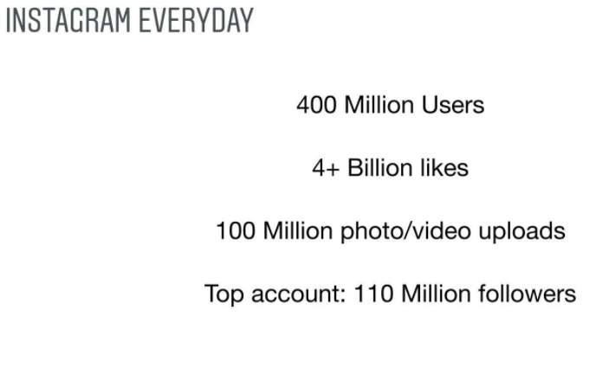
จำนวนผู้ใช้ในแต่ละวันของ instagram แต่ช่วงเวลาที่เป็นเวลาที่คนเล่นเยอะๆ เป็นพิเศษเช่นวันเสาร์-อาทิตย์หรือวันหยุด ทำให้ มีการ request ไปที่ server จำนวนมากทำให้ cpu load นั้นสูง

Slide 3
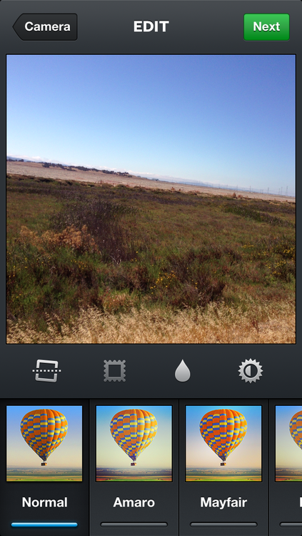
จำนวนคนโหลดรูปภาพเยอะเกินไปในแค่ละวัน จึงต้องมีฐานข้อมูลที่พร้อมใช้งานตลอดเวลา และเมื่อมีการใช้งานเยอะๆ จึงทำให้ฐานข้อมูลสามารถล่มได้
ในการบริการของ instagram ทำได้หลายอย่างเช่น อัพรูป ดูรูปคนอื่นภาพ เพื่อทำให้ไม่เกิดการรอและสามารถทำได้หลายอย่างในเวลาเดียวกัน

Slide 4
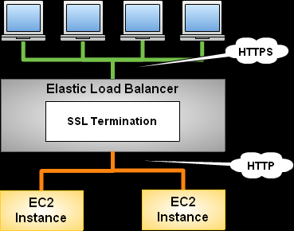
เทคนิควิธี หรือสถาปัตยกรรมที่ใช้ในการแก้ปัญหา
เดิมที Instagram ใช้ server เป็น nginx 2 ตัว สลับกันแบบ DNS round balancer ภายหลัง เปลี่ยนมาใช้ Amazon’s Elastic Load Balancer, with 3 NGINX instances ที่สามารถ สลับ กระจาย trafficเข้า-ออกได้ และ ใช้เทคนิคตัดการเชื่อมต่อแบบ SSL ที่ตัว ELB เพื่อลดโหลดของ NGINX ใช้ Amazon Route53 สำหรับ DNS
ซึ่งสามารถลด cpu load ของ nginx

Slide 5

ใช้ Django เป็น application server (ภาษา Python)
เครื่องที่รันเป็นเครื่องรองรับโหลดหนักพิเศษของ EC2 คือรุ่น High-CPU Extra-Large (ใช้ 25 instance)
เพราะลักษณะงานของ Instagram เน้นซีพียูมากกว่าแรม จึงเลือกรุ่น High-CPU Extra-Large และช่วยในการรับ request ได้มากขึ้น

Slide 6

ข้อมูลส่วนใหญ่เก็บใน PostgreSQL
เครื่องที่รัน PostgreSQL ทุกเครื่องจะต่อแบบ master-replica โดยใช้ Streaming Replication
มีผล ทำให้ช่วยในการสำรองข้อมูล เผื่อ database ตัวแรกล่ม ก็มีอีกตัวในการทำงานต่อได้เลย
รูปภาพทั้งหมดเก็บอยู่บน Amazon S3
ใช้ Amazon CloudFront เป็น CDN ช่วยกระจายโหลดรูปภาพ
ลดload ที่ serverหลักในการส่งรูป โดย CDN จะช่วยในการเก็บ รูปภาพที่เป็น static file และส่งถึงผู้ใช้ ที่ใกล้เคียงได้เร็ว

Slide 7
เครื่องที่ใช้รันฐานข้อมูลเป็นรุ่น Quadruple Extra-Large memory จำนวน 12 instance
งานเกือบทั้งหมดรันบนหน่วยความจำตลอดเวลา เพื่อประสิทธิภาพที่ดี เพราะระบบการเก็บข้อมูลบนดิสก์ของ Amazon ตอบสนองช้าเกินไป

Slide 8
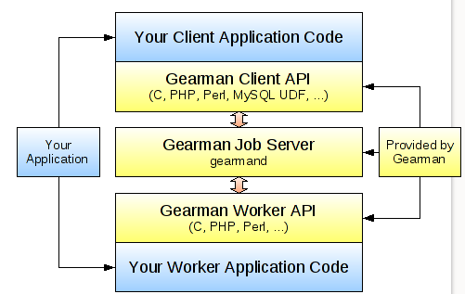
Gearman สำหรับการจัดคิวงานแบบ asynchronous
-งานพวกอัพรูปไปยัง social network อื่น เช่น facebook หรือ twitter จะรันอยู่เบื้องหลังผ่านระบบคิวงานนี้แยกจากการอัพไฟล์รูป ทำให้ไม่ต้องรอรูปที่จะอัพไปยัง social network อื่น สามารถอัพไฟล์รูปใน instagram ได้ทันที

Slide 9
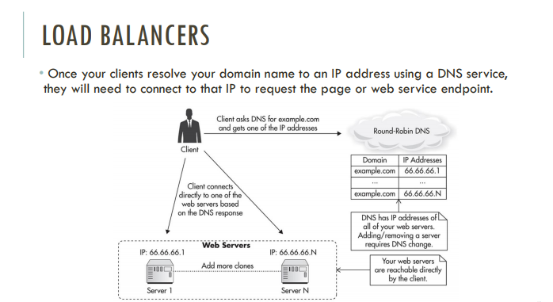
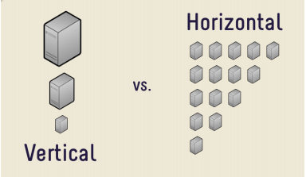
ความสัมพันธ์กับเนื้อหา ที่เรียนใน ชม. บรรยาย
1.การทำ load balancers
2. การเพิ่มประสิทธิภาพแบบ vertical และ horizontal

Slide 10
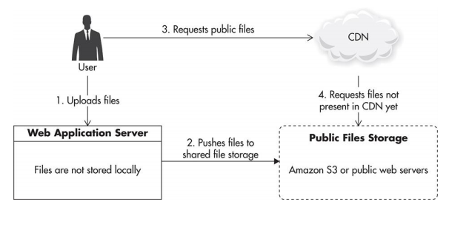
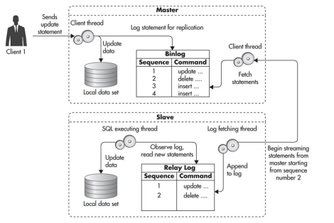
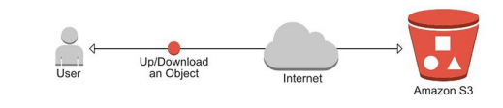
3. การทำ CDN ในการ cache static file โดย รูปจะเก็บอยู่ใน amazon s3
4. การทำ MASTER-SLAVE REPLICATION ช่วยในการสำรองข้อมูล

Slide 11
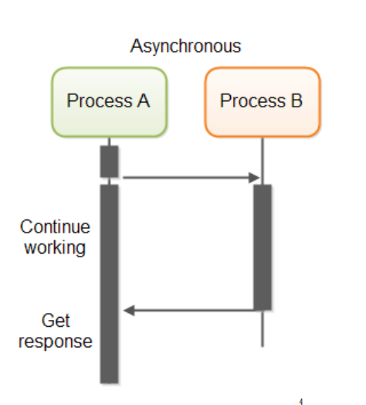
5. ASYNCHRONOUS PROCESSING ช่วยในการทำงานที่ซ้อนกันโดยไม่ต้องรอให้อีก process ทำงานเสร็จ

Slide 12
แหล่งอ้างอิง
https://www.blognone.com/node/31590
http://highscalability.com/blog/2012/4/9/the-instagram-architecture-facebook-bought-for-a-cool-billio.html
https://www.infoq.com/presentations/instagram-scale-infrastructure
https://engineering.instagram.com/

Slide 13
จัดทำโดย
นาย ปฏิรูป รวมหมู่ธรรม 5809680068

